Slide 2
1. Pengertian Ketahanan pangan
Pangan adalah salah satu dari 3 kebutuhan primer manusia . Pangan atau panganan dibutuhkan oleh manusia untuk menunjang kehidupannya, karena di dalam bahan pangan tersebut terdapat gizi dan mineral yang dibutuhkan oleh manusia untuk beraktivitas.
Ketersediaan beras menjadi salah satu faktor untuk meningkatkan ketahanan pangan

Slide 3
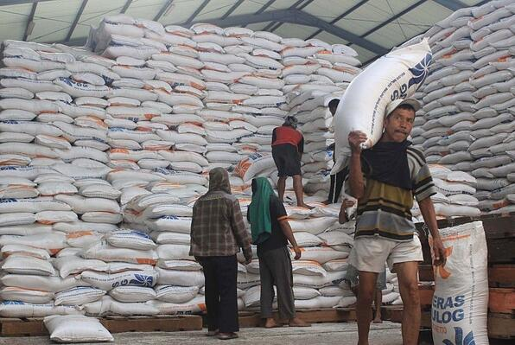

Slide 4
Ketahanan pangan mencakup banyak aspek dan memiliki definisi yang luas, sehingga setiap orang mencoba membuat definisinya sendiri sesuai dengan tujuannya. Secara umum ketahanan pangan adalah kemampuan untuk mencukupi pangan dan keterjaminan tiap individu untuk memperoleh pangan. Di Indonesia sudah diatur dalam UU Pangan No.7 tahun 1996.

Slide 5
Undang-undang tersebut mengatur tentang ketahanan pangan yang meliputi aspek keamanan, mutu, dan keragaman sebagai kondisi yang harus dipenuhi dalam pemenuhan pangan penduduk yang merata serta harganya terjangkau

Slide 6
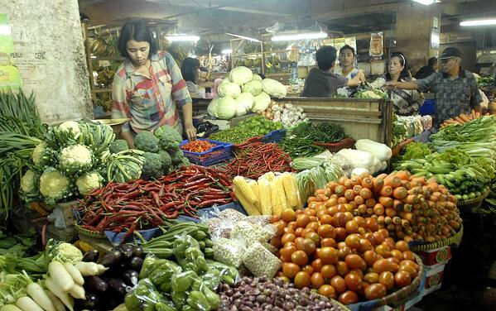
Pendistribusian ke pasar/pelanggan juga dapat memengaruhi ketahanan pangan

Slide 7
Upaya upaya utk mencapai ketahanan pangan
Melakukan diversifikasi pangan berbasis sumber daya lokal
Melakukan upaya pelestarian dan eksplorasi bahan pangan
Memuliakan petani
Pemerintah harus konsisten mensejahtrakan rakyat dengan memproteksi dan memihak kepentingan petani.

Slide 8
Pemerintah harus pemperluas lahan dan meningkatkanusaha tani entuk produksi pangan
Menjamin ketersediaan benih untuk jenis tanaman pangan unggulan
Menyediakan pupuk dengan harga terjangkau
Menjaga stabilitas harga pangan
Penelitian dan pengembangan dibidang pangan

Slide 9
Mengembangkan sistem distribusi pangan yang adil dan efisien
Penataan aspek pertanahan dan tata ruang daerah dan wilayah

Slide 10
Undang-undang tersebut mengatur tentang ketahanan pangan yang meliputi aspek keamanan, mutu, dan keragaman sebagai kondisi yang harus dipenuhi dalam pemenuhan pangan penduduk yang merata serta harganya terjangkau.

Slide 11
2. BAHAN INDUSTRI
Bahan industri adalah bahan mentah, bahan baku, atau barang setengah jadi yang diolah untuk menjadi bahan yang memiliki nilai jual yang tinggi. Dalam UU No.5 Tahun 1984, industri didefinisikan sebagai kegiatan ekonomi yang mengolah bahan mentah, bahan baku, barang setengah jadi dan/atau barang jadi menjadi barang dengan nilai yang lebih tinggi. Bahan yang diambil langsung dari alam atau yang diperoleh dari usaha manusia untuk memenuhi kebutuhan industri.

Slide 12
Bahan Industri Dapat Dibedakan Menjadi Beberapa Jenis Seperti :
1. Bahan mentah
Bahan mentah ialah : Bahan yang diambil langsung dari alam atau yang diperoleh dari usaha manusia untuk memenuhi kebutuhan industri.

Slide 13
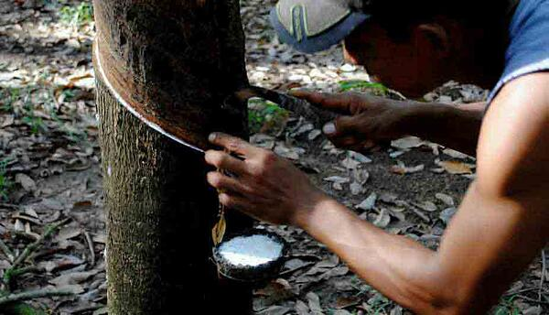
Proses pengambilan getah karet

Slide 14
2. bahan baku
Bahan mentah yang telah diolah secara ringan, biasanya masih jauh dari barang jadi/untuk memudahkan proses.

Slide 15
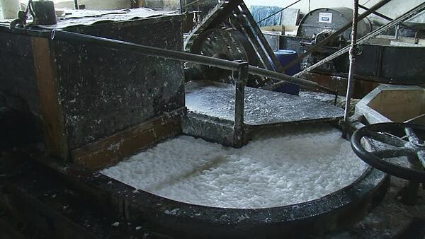
Bubur kertas, salah satu contoh bahan mentah setengah jadi

Slide 16
3. Barang Setengah Jadi
Barang yang sudah mengalami proses industri lebih lanjut dan hampir mendekati barang jadi.
Kain, satu tahap sebelum menjadi baju

Slide 17
3. ENERGI BARU DAN TERBARUKAN
1. Defenisis
Seperti kita ketahui, kebanyakan mesin, baik untuk industri atau kegiatan lain masih digerakkan oleh tenaga fosil. Minyak bumi dan batu bara masih menjadi energi utama dalam menggerakkan mesin. Tetapi disadari atau tidak, minyak bumi dan batu bara adalah 2 sumber energi yang nantinya akan habis. selain itu kedua komponen tersebut hanya bisa terbentuk dalam jangka waktu yang lama, puluhan, atau ratusan juta tahun.

Slide 18
Menurut PerPres no 5 tahun 2006 tentang kebijakan energi nasional,
Energi baru adalah bentuk energi yang dihasilkan oleh teknologi baru baik yang berasal dari energi terbarukan maupun energi tidak terbarukanantara lain hidrogen, batu bara yang di cairkan, batubara yang di gaskan,dan nuklir.

Slide 19
Energi baru adalah jenis-jenis energi yang pada saat ini belum pernah dipergunakan secara massal oleh manusia dan masih dalam pengembangan. Contoh, energi baru adalah pemanfaatan sel surya untuk menyalakan lampu lalu lintas.

Slide 20
energi terbarukan adalah energi yang dihasilkan dan sumber energi yang secara alamiah tidak akan habis dan dapat berkelanjutan jika dikelola dengan baik seperti : panas bumi, bahan bakar nabati, aliran air sungai, biomassa, biogas, gelombang air laut dll. Ketersediaan sumbernya bisa dipulihkan dengan cepat setelah sumber itu digunakan atau dihabiskan secara alami.

Slide 21
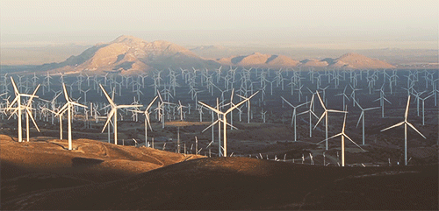
Angin, salah satu energi alternatif yang bisa menghasilkan listri

Slide 22
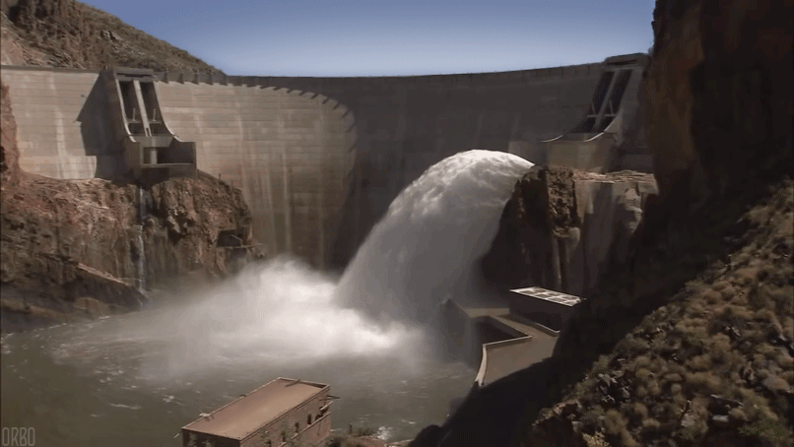
Membangun bendungan untuk membuat pembangkit listrik tenaga air

Slide 23
Bumi menyediakan banyak tenaga yang belum dimanfaatkan oleh manusia, tenaga ini tersedia di berbagai tempat, tidak mengotori lingkungan, dan dapat dipulihkan dengan cepat. Tetapi karena masalah infrastruktur dan penguasaan IPTEK, maka energi-energi baru dan terbarukan ini masih sangat jarang digunakan.

Slide 24
Bumi menyediakan banyak tenaga yang belum dimanfaatkan oleh manusia, tenaga ini tersedia di berbagai tempat, tidak mengotori lingkungan, dan dapat dipulihkan dengan cepat. Tetapi karena masalah infrastruktur dan penguasaan IPTEK, maka energi-energi baru dan terbarukan ini masih sangat jarang digunakan.

Slide 25
Sumber energi terbarukan meliputi : tenaga matahari, panas bumi, pasang surut air laut, air, angin, uap, gelombang laut, nuklir, biomassa ( limbah organi seperti kotoran hewan, daun kering, sampah rumah tangga, dan sebagainya.dan di manfaatkan sebagai energi alternatif masa depan. Di Indinesia persediaan sumber energi alternatif yang melimpah tersebut merupakan potensi yang dapat di kembangkan.

Slide 26
a. Energi matahari
Energi matahari sebagai energi terbarukan adalah pemanfaatan energi dari cahaya matahari melalui sel surya, untuk menghasilkan energi listrik yang tidak akan habis, karena sinar matahari selalui diperbarui jumlahnya.

Slide 27
Energi alternatif adalah sumber Energi terperbarukan. Energi ini adalah energi yang tidak akan habis meski digunakan. Energi terbarukan dikumpulkan dari sumber daya alam yang terbarukan, yang secara alami mengalami pembaruan, seperti sinar matahari, angin, hujan, pasang surut, gelombang, dan panas bumi.

Slide 28
Energi matahari adalah potensi energi yang digunakan untuk mengubah sinar matahari menjadi energi listrik dengan menggunakan sel surya.
Indonesia terletak di wilayah tropis, sehingga memiliki banyak potensi energi matahari, karena adanya sinar matahari sepanjang tahun.

